Slide 1
Frutas y hortalizas
HARINA DE FRUTAS DE DESCARTE O SUBPRODUCTOS DE ESTA

Slide 2
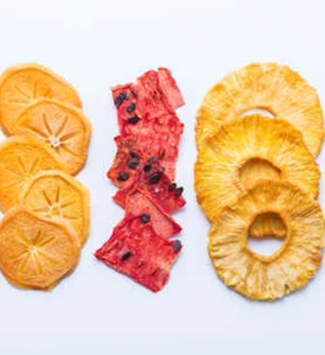
Deshidratado de frutas
Al hablar de deshidratado, se refiere a la separación de cantidades pequeñas de agua de un sólido, por la evaporación de este en presencia o no de una corriente de gas. Habitualmente es la etapa final de una serie de operaciones.
La industria agroalimentaria es la es la principal y más importante usuaria de estos procesos.

Slide 3
Deshidratado de frutas
• Primera generación: incluye métodos antiguos como el secado al sol y el ahumado (específicamente para carnes), y el secado en lecho fluidizado para alimentos particulados. A esta misma categoría se suma el secado por convección forzada; que en la mayoría de los casos utiliza (como medio deshidratante) aire caliente que fluye a través del producto dispuesto en bandejas o cintas de transporte, removiendo el agua desde la superficie del alimento
• Segunda generación: reúne los métodos de secado para purés o pastas y mezclas líquidas con el fin de obtener productos en polvo o escamas. Estas técnicas son secado por spray y secado en tambores rotativos.
• Tercera generación: comprende dos métodos desarrollados para minimizar los daños estructurales y las pérdidas de componentes de sabor y aroma (flavor). Uno es la liofilización (congelación seguida de sublimación, freeze-drying) y el otro la deshidratación osmótica. Este último consiste en la inmersión del alimento en una solución hipertónica (azúcares, sal, alcoholes), donde además de la remoción de agua impulsada por la presión osmótica ejercida por el medio, el alimento se enriquece en los solutos propios de la solución deshidratante.

Slide 4
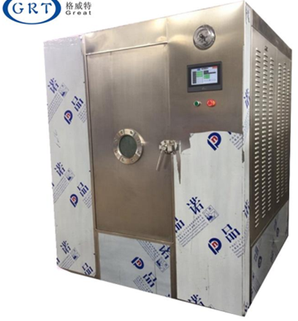
Deshidratado de frutas
• Cuarta generación: incluye técnicas de deshidratación que se fundamentan exclusivamente en las características fisicoquímicas del alimento a procesar. Se reconocen entre ellas la tecnología de microondas y la de radio-frecuencias (RF). Contrariamente a lo que ocurre en los métodos de secado convencionales, en los que la transferencia de energía (desde el ambiente) por conducción, convección o radiación depende de la capacidad del material para transferir calor, en los procesos que utilizan energía electromagnética, el calentamiento ocurre desde el interior del alimento y por ello es más efectivo, ya que no depende de un gradiente de temperatura.
La tecnología de las microondas estriba en la respuesta de las moléculas polares del material frente a un campo magnético variable, que rotan y se desplazan lateralmente millones de veces por segundo tratando de alinearse con las líneas de fuerza del campo. Esta interacción genera calor en el material y se inicia el proceso de deshidratación a velocidades muy superiores a las obtenidas en los métodos tradicionales de secado. La disminución de los tiempos de procesamiento es una de las principales ventajas del secado por microondas y en la actualidad, se están implementando diversas aplicaciones a nivel industrial para secado de pasta, de alimentos fluidos viscosos, horneado, concentración, pre cocción y cocción, pasteurización e inactivación enzimática (escaldado o blanqueado). Por otro lado, el método de secado más utilizado en frutas y verduras es el secado por aire caliente (por convección forzada). Esta técnica se basa en el desarrollo de un gradiente interno de humedad, por lo que para reducir los largos tiempos de proceso (más aún cuando se buscan valores bajos de actividad de agua) se hacen necesarias temperaturas altas (60-80 ºC). Estas condiciones operativas generan en los alimentos deterioro en el plano organoléptico (color, aroma, sabor y textura) y pérdida de nutrientes, además de una baja capacidad de rehidratación.

Slide 5
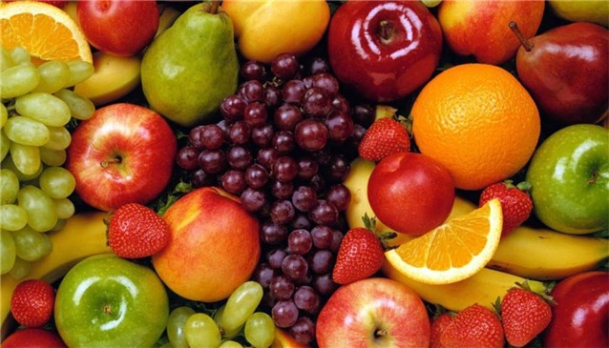
frutas
Productos comestibles que se obtienen de plantas o árboles, que se caracterizan por ser extremadamente dulces y por contar con una variedad importante de colores, sabores, tamaños y texturas de un caso a otro.

Slide 6
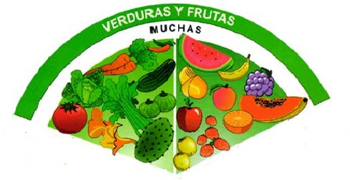
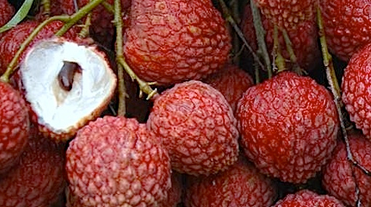
HARINA DE FRUTAS
La fruta es uno de los componentes más importantes de cualquier alimentación y es recomendable por nutricionistas y expertos en alimentación de todo el mundo comer una importante variedad de frutas ya que cada una aporta una cantidad específica de vitaminas, minerales y fibra.

Slide 7
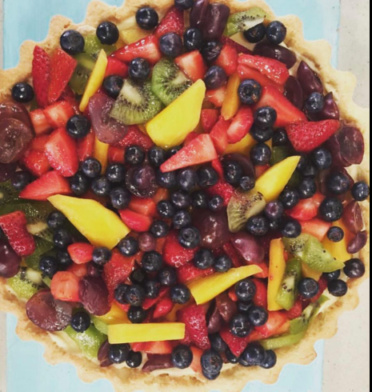
Harina de frutas
¿Qué es la harina y para qué sirve?
La harina es un polvo fino que se obtiene de la molienda de diversos ingredientes sólidos como cereales, semillas, frutos secos y legumbres. Su nombre viene del latín farina, que a su vez procede del vocablo far / farris, nombre antiguo del farro o trigo, uno de los primeros alimentos usados para elaborar harina.
con el afán de ser un aporte para nuestro país Chile, viendo su gran producción frutícola y las grandes cantidades de perdida, la necesidad de un producto innovador, saludable y amigable con el ecosistema, que sea un beneficio tanto para productores como para consumidores, para crear nuevas fuentes de trabajo, a venido a mi la idea de hacer HARINA DE FRUTA DESHIDRATADA, un proceso sin mayores costos, viable y sustentable en el tiempo...

Slide 8
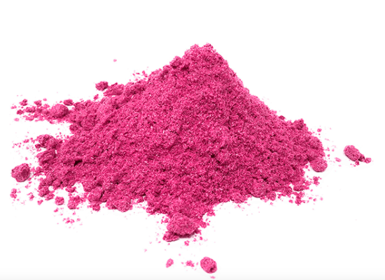
Harina de frutas
Polvo de fruta
Para hacer polvo de fruta, las frutas frescas se deshidratan al vacío. En el proceso, se elimina el agua de las frutas o verduras congeladas al vacío. Este proceso garantiza que una gran parte de los nutrientes y la estructura de las moléculas se conservan. Las frutas son entonces crujientes y ya no son tan pesadas. Después se pulverizan las frutas y se obtiene el resultado deseado.
Lo especial del polvo de fruta es que no se pierde ningún sabor en el proceso de liofilización. Por otra parte, la fruta apenas pierde
nutrientes además, la fruta en polvo tiene una vida útil extremadamente larga, lo que s supone una gran ventaja en muchos aspectos. Hoy en día, a muchas personas les resulta difícil incluir suficientes frutas y verduras en su dieta diaria, y es aquí donde la fruta en polvo puede ser un complemento óptimo. Por su versatilidad, hay para todos los gustos, ya sea como cobertura del muesli o como aditivo en los batidos.

Slide 9
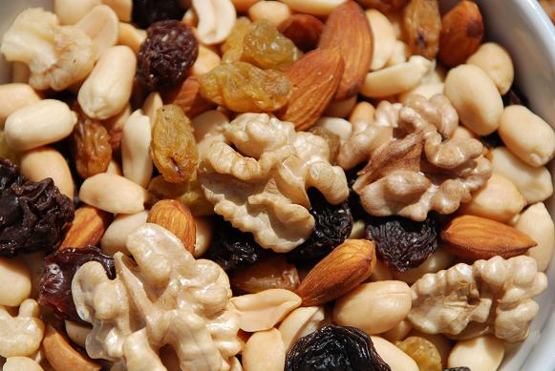
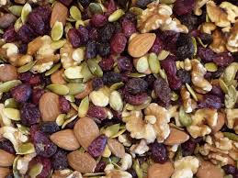
HARINA DE FRUTAS
Las frutas pueden clasificarse de diferentes maneras debido a la cantidad de opciones existentes. Una de las clasificaciones más básicas es la de dividir a la fruta en fresca y seca o desecada (frutos secos son las nueces, almendras, castañas).

Slide 10
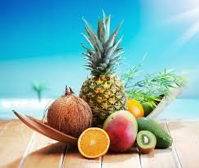
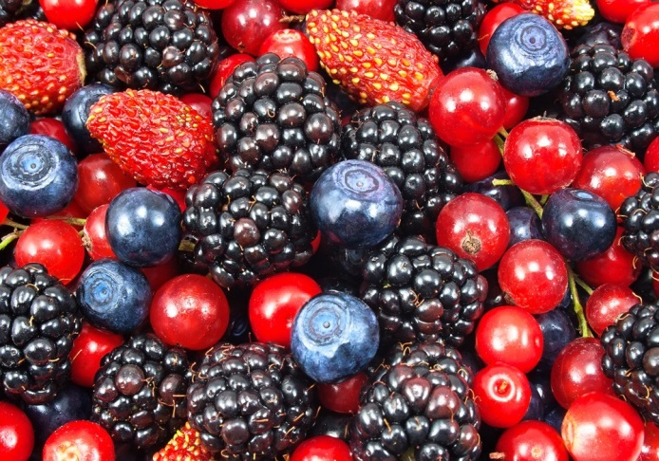
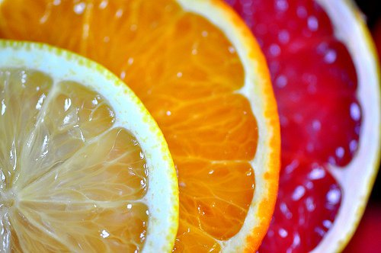
HARINA DE FRUTAS
También se puede dividir a la fruta de acuerdo a la región de la que es originaria: frutos del bosque, frutos tropicales, frutos secos y cítricos. Además, también están las frutas de carozo (aquellas como el durazno), de pepitas (como la manzana) o de grano (como la frutilla).

Slide 11
Harina de frutas
Polvo de fruta
Para hacer polvo de fruta, las frutas frescas se deshidratan al vacío. En el proceso, se elimina el agua de las frutas o verduras congeladas al vacío. Este proceso garantiza que una gran parte de los nutrientes y la estructura de las moléculas se conservan. Las frutas son entonces crujientes y ya no son tan pesadas. Después se pulverizan las frutas y se obtiene el resultado deseado.
Lo especial del polvo de fruta es que no se pierde ningún sabor en el proceso de liofilización. Por otra parte, la fruta apenas pierde nutrientes además, la fruta en polvo tiene una vida útil extremadamente larga, lo que s supone una gran ventaja en muchos aspectos. Hoy en día, a muchas personas les resulta difícil incluir suficientes frutas y verduras en su dieta diaria, y es aquí donde la fruta en polvo puede ser un complemento óptimo. Por su versatilidad, hay para todos los gustos, ya sea como cobertura del muesli o como aditivo en los batidos.
Los polvos también son una buena opción con las frutas de temporada. Otra ventaja es que no sólo se utilizan las frutas perfectas, sino también todas las que ya no se pueden vender enteras. De este modo, no sólo hace algo bueno para usted, sino también para el medio ambiente, ya que se reduce el desperdicio de alimentos.

Slide 12
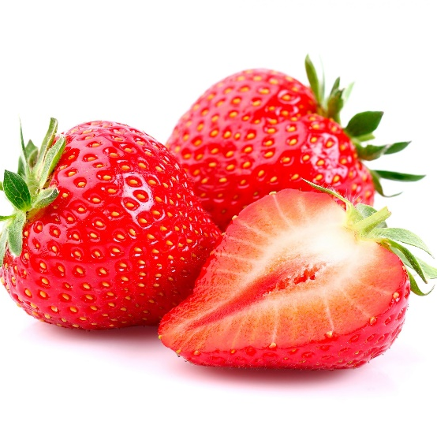
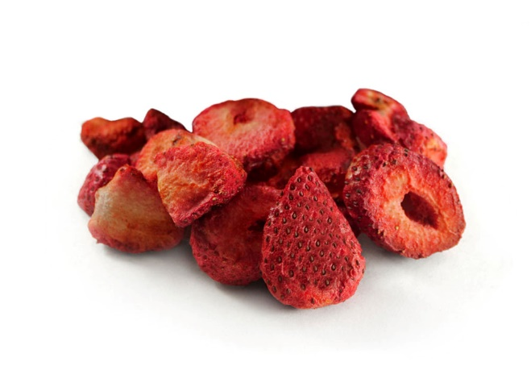
Harina de frutas
Diferencias entre la fruta fresca y la fruta en polvo
Tanto el color como el sabor permanecen inalterados tras la deshidratación al vacío, por lo que apenas se diferencian de la fruta fresca.
la fruta deshidratada al vacío contiene aproximadamente diez veces más energía que la fruta fresca
las frutas al vacío duran más

Slide 13

Harina de frutas
Las posibles aplicaciones de los polvos de frutas
Hay diferentes maneras de utilizar los polvos de fruta. No sólo en términos de sabor, sino también visualmente, la fruta en polvo es un elemento destacado en todos los aspectos. Los polvos de fruta pueden utilizarse de diversas maneras en productos de panadería. Tanto en repostería, como en magdalenas, rellenos de tartas, cremas e infusiones, como en panes y masas, los polvos de frutas son un absoluto protagonista. Los polvos de frutas también son ideales como decoración o como ingrediente adicional.
sabor en las barritas de chocolate, proteínas y muesli o en los helados. También se pueden utilizar los polvos de fruta como aditivo en las bebidas. El sabor y el color crean una experiencia especial. Por qué nuestros polvos de fruta son la opción ideal para sus productos alimenticios.
Los polvos de fruta están hechos de 100% de fruta y son 100% naturales. Debido a su fácil aplicación, le ofrecen innumerables posibilidades de uso.

Slide 14
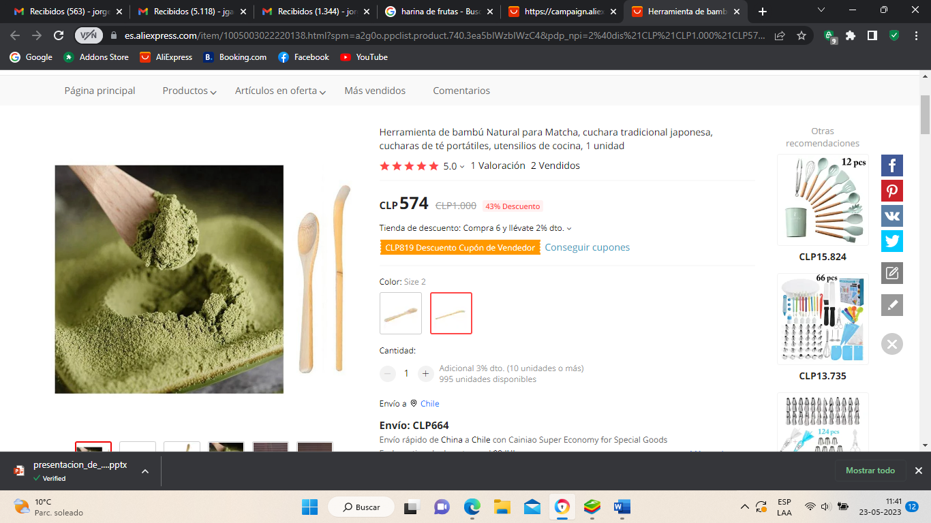
Harina de frutas
Posibilidades de procesamiento posterior
*Productos de Horno
La fruta en polvo es una forma natural de optimizar los productos horneados con un plus de sabor, color y contenido nutricional. Ya sea en la masa, en el relleno o en el soporte de la crema, no hay límites para la imaginación.
¿Qué beneficios tiene la fruta deshidratada
Las frutas deshidratadas son una rica fuente de vitaminas y minerales. Es decir, calcio, hierro, potasio y magnesio, por ejemplo. Además, también vitaminas A, E y B, capaces de regular nuestro organismo y fortalecer nuestro sistema inmunológico, ahora más importante que nunca.

Slide 15
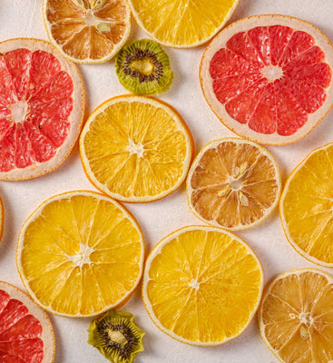
HARINA DE FRUTAS
GRACIAS

